Slide 1
SPOLEK MEDIKŮ ČESKÝCH
Výroční zpráva 2020
Výroční zpráva 2020
SMČ

Slide 2
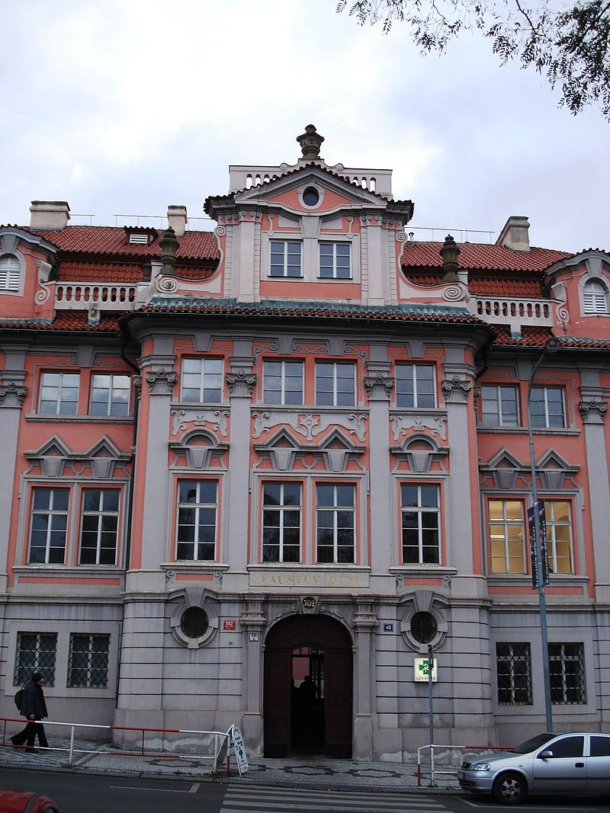
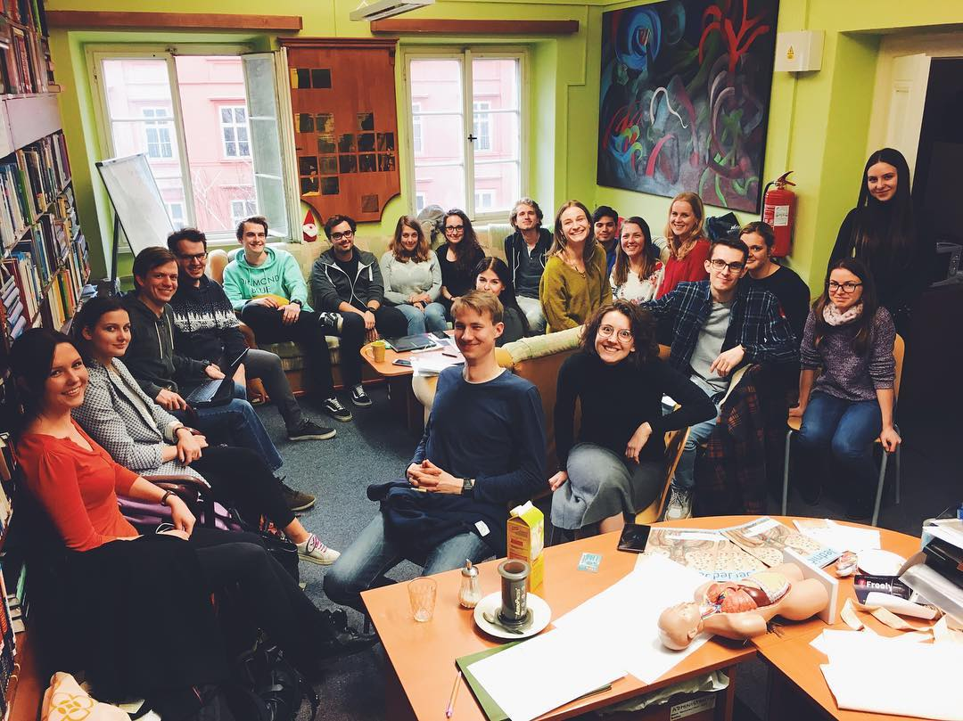
Kdo jsme?
Spolek mediků českých navazuje na tradici Spolku českých mediků založeného roku 1863 jako hrdá stavovská organizace studentů lékařské fakulty v Praze a později dalších lékařských fakult. V roce 1999 byl Spolek mediků českých zaregistrován u ministerstva vnitra jako nezisková organizace s platnými stanovami a vnitřní strukturou, která zastupuje zájmy studentů lékařských fakult, de facto hlavně 1. LF UK.
SMČ sídlí ve Faustově domě v druhém patře.
SMČ

Slide 3
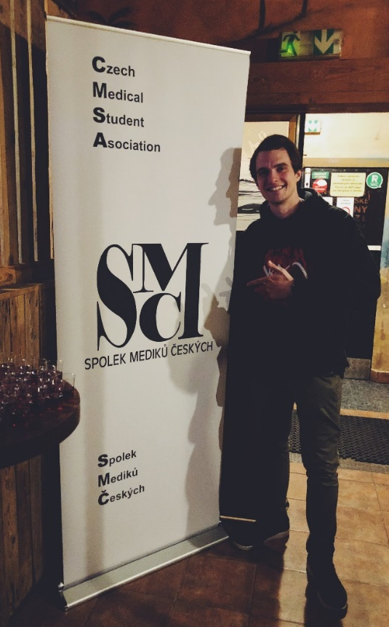
Co děláme?
V současné době je převážná část aktivit SMČ orientována na volný čas studentů. Studium medicíny by totiž nemělo být je o učení, ale i o poznávání lidí a společenském životě. Vycházíme z toho, že společenský život na fakultě je důležitý jak pro celkovou spokojenost studentů a příjemnou atmosféru, tak i k utváření osobního vztahu studentů ke své fakultě
Výroční zpráva 2020
SMČ

Slide 4
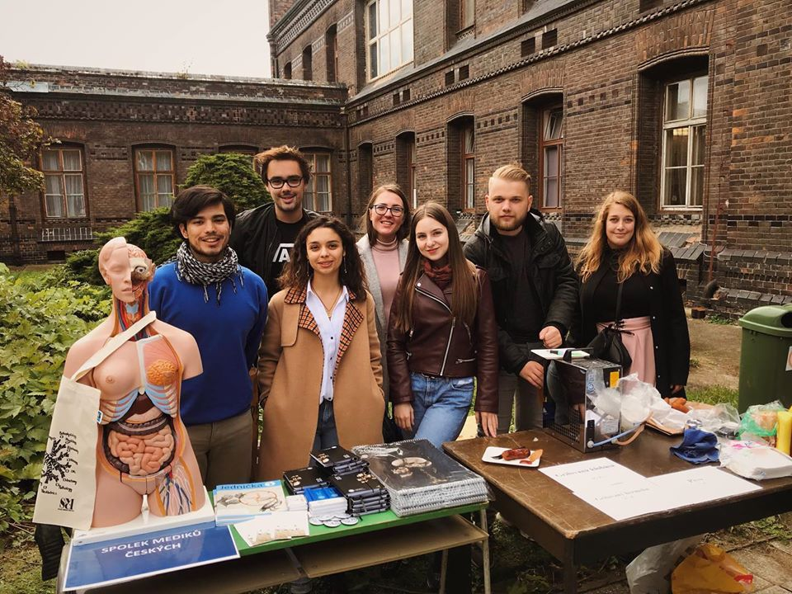
Členové, členství
K dnešnímu dni čítá SMČ skoro 3800 členů. Členem se může stát kdokoli, kdo studuje na lékařské fakultě. Je jedno, jestli bakalářský nebo magisterský obor. Registrační poplatek činí 200Kč a je jednorázový. Členové mohou využívat zázemí SMČ – klubovnu, knihovnu i počítačové učebnu. Zároveň nabízíme studentům možnost tisku a vazby skript, ke studiu je jim k dispozici knihovna, která je neustále doplňována novými tituly. Naše klubovna je nejen místem ke studiu, ale i místem k odpočinku, kde mohou trávit studenti svůj volný čas a potkat i nové kamarády z fakulty.
Výroční zpráva 2020
SMČ

Slide 5
Akce, činnost
PIKNIK
MIKULÁŠSKÁ NADÍLKA
6 + 1 PARTY
ESO (ERASMUS STUDENTS‘ ORGANIIZATION)
BADMINTONOVÝ TURNAJ
MEDICKÝ BOWLING
MAGICKÁ PARTY
SMLSNI SI
PŘEDNÁŠKOVÉ VEČERY – PRÁCE VE FRANCII, PROMOCÍ TO NEKONČÍ, ZE ŽIVOTA PRAKTICKÉHO LÉKAŘE, CO MĚ ČEKÁ PO ŠKOLE A JINÉ
DOD
REPREZENTAČNÍ PLES MEDIKŮ
JEDNIČKA NA STARTU
A DALŠÍ…
Výroční zpráva 2020
SMČ

Slide 6
Vize
Pokračovat v započaté spolupráci se studenty a fakultou
Aktivně zapojit studenty do chodu spolku
Organizovat tradiční akce, navázání spolupráce s novými organizacemi (Neúnavní, SML, Diagnóza zdravotnictví, Zapiš se někomu do života…)
Prohloubit spolupráci se spolky 1. LF
Rozvíjet mezifakultní spolupráci nejen se spolky lékařských fakult, ale i ostatními
Výroční zpráva 2020
SMČ

Slide 7
smc@lf1.cuni.cz
@spolekmedikuceskych
@spolekmedikuceskych
Výroční zpráva 2020
SMČ

